Slide 1
Segmentacja guzów mózgu na obrazach MR przy użyciu ITK
Mazur Marta
Slian Anna
Wydział Inżynierii Biomedycznej
Katedra Informatyki Medycznej i Sztucznej Inteligencji

Slide 2

Cel projektu
Opracowanie algorytmu pozwalającego na półautomatyczną segmentację guzów mózgu na obrazach rezonansu magnetycznego przy wykorzystaniu biblioteki ITK.

Slide 3
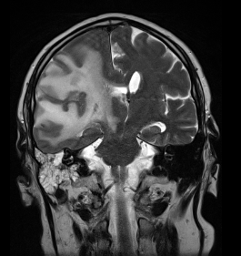


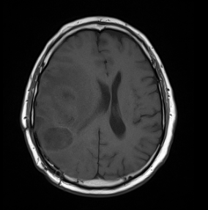
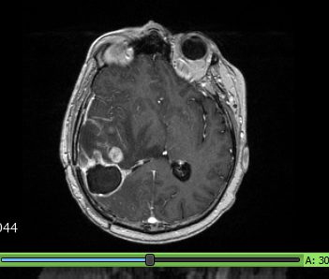
Dane wejściowe:
Serie MR czaszki 4 pacjentów

Slide 4
Wstępne przetwarzanie danych
Wczytanie serii obrazów do środowiska
Przeskalowanie - zmiana skali szarości do wartości 0-255
Znalezienie punktów znajdujących się w obrębie guza i zapis współrzędnych
I
III
V
II
IV
Zapisanie serii jako kostke - plik .vtk
Zapis przeskalowanych plików .vtk

Slide 5
Argumenty wejściowe programu - Command Arguments
01
"D:\POMWJO_PROJ\BrainTumorSegmentationITK\dane\p4\wspolrzedneMR4.txt"
Ścieżka do pliku tekstowego ze współrzędnymi punktów leżących w obrębie guza
02
"D:\POMWJO_PROJ\BrainTumorSegmentationITK\dane\p4\MR4.vtk"
Ścieżka do pliku wejściowego
03
"D:\POMWJO_PROJ\BrainTumorSegmentationITK\wyniki\guzy\p4\MR4.vtk"
Ścieżka wskazująca plik zapisu wyniku segmentacji

Slide 6
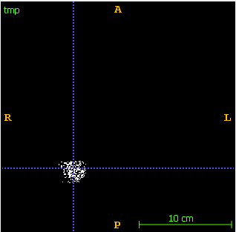
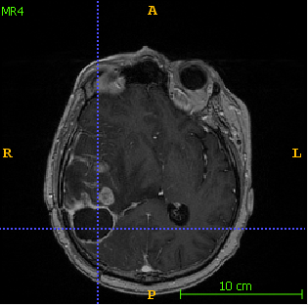
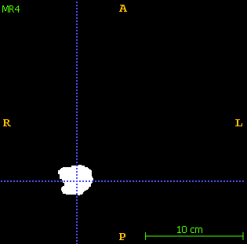
Schemat działania programu
Pobierz argumenty wejściowe programu
Segmentacja guza
Wczytaj plik VTK
Operacje morfologiczne
Pobierz współrzędne z pliku tekstowego
Zapis wyniku do pliku o wskazanej nazwie

Slide 7
Pobranie współrzędnych
Otwarcie pliku tekstowego ze współrzędnymi
Odczyt kolejnych linijek pliku
Zapis wartości do tablicy
Zamknięcie pliku tekstowego
Zwrócenie tablicy z wartościami współrzędnych punktów

Slide 8
Segmentacja obrazu
Wygładzenie obrazu
Znalezienie progu
Wartości progowe segmentacji
Segmentacja
Zapis obrazu
Zastosowanie filtru średniej itkMeanImageFilter w celu wstępnego wygładzenia obrazu
Obliczenie progu statystycznego jako odchylenia standardowego z wartości pikseli w otoczeniu 5x5 piksela początkowego
Obliczenie górnego i dolnego progu w segmentacji poprzez odjęcie wartości progu statystycznego od intensywności piksela startowego
Wykorzystanie itkConnectedThresholdFilter do segmentacji guza, dla podanych przez użytkownika punktów startowych i wyznaczonych progów
Zapis obrazu do folderu z plikami tymczasowymi

Slide 9
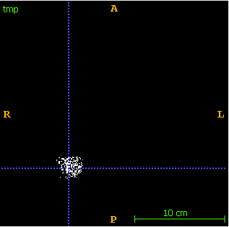
Operacje morfologiczne
Wczytanie obrazu z segmentacji
Dylacja elementem strukturalnym - kulą o promieniu 2
Domknięcie morfologiczne
Zapis obrazu wynikowego

Slide 10
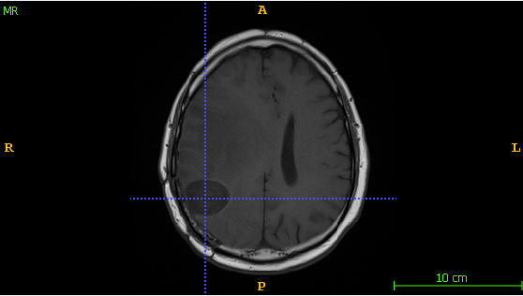
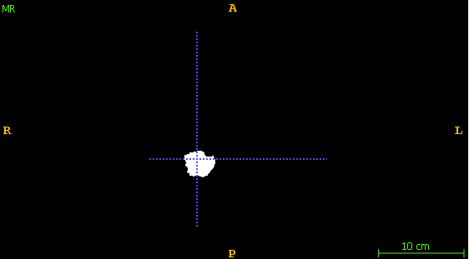
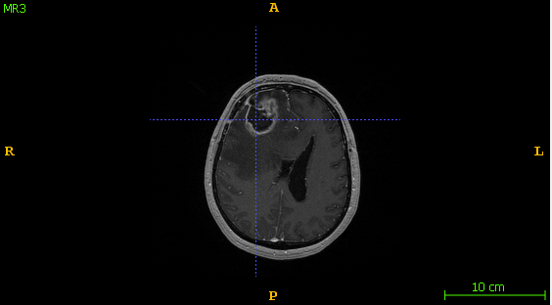
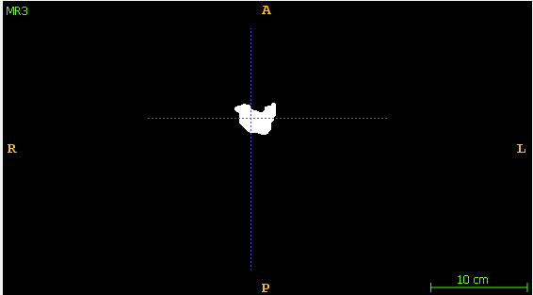
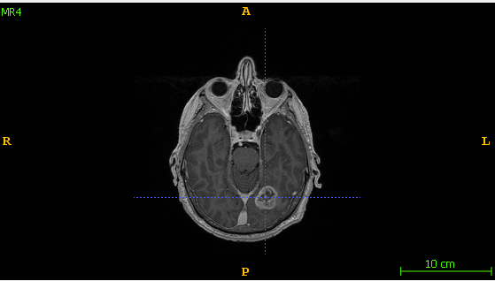
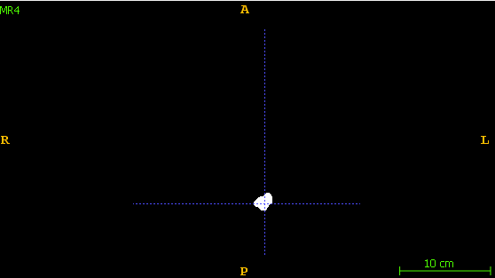
Przykładowe wyniki
Pacjent 1
Pacjent 3
Pacjent 4

Slide 11
Zalety
Powtarzalność wyników
Prosty algorytm otwarty na rozbudowę
Szybkość działania algorytmu
Wady
Duża zależność wyników od prawidłowego podania punktów początkowych przez użytkownika
Próg wyliczany statystycznie z obszaru o zadanym rozmiarz dookoła punktu startowego - możliwe naniesienie ramki poza obszar guza co zaburza wyznaczoną wartość

Slide 12



Możliwości rozwoju
Opracowanie aplikacji z interfejsem graficznym służącym wskazywaniu punktów przez użytkownika poprzez kliknięcie
Dodanie sprawdzania poprawności uzyskanych wyników przez wyliczenie obszaru zajmowanego przez maskę guza
Dodanie możliwości podglądu obrazu oryginalnego z naniesioną maską guza

Slide 13
Podsumowanie
Cel projektu został zrealizowany
Algorytm pozwala na półautomatyczną segmentacje guzów mózgu w obrazach MRI
Próg w segmentacji wyznaczany indywidualnie dla każdego przypadku na podstawie parametrów statystycznych
Możliwy dalszy rozwój aplikacji w stronę polepszenia jakości segmentacji, ułatwienia pracy użytkowników i dodania sprawdzania poprawności wyniku

Slide 14
Dziękujemy za uwagę
martmaz705@student.polsl.pl
annasli378@student.polsl.pl

